Slide 1

Sportello Utile
“Come trovare lavoro in Catalunya ”
29 NOVEMBRE ore 19:00
Presenta: Giulia Lorenzoni
RelatorI: Rossella Truant – Responsabile risorse umane emea – marsh mclennan / PAOLA GAY – RESPONSABILE RISORSE UMANE DENTSPLY SIRONA IBERIA

Slide 2
Agenda
Come cercare lavoro in Spagna
Alcune differenze fra Italia e Spagna
Alcuni suggerimenti su come preparare un Curriculum vitae
Alcuni suggerimenti su come preparare un colloquio di lavoro

Slide 3
Come cercare lavoro in Catalunya
Anche qui funziona il «boca a oreja»
I siti web delle aziende indicano i posti per i quali è in atto una ricerca di personale. L´ invio di un curriculum «spontaneo» alle aziende può dare dei risultati, ma il cv deve essere «speciale».
Ci sono diversi «portali di lavoro» dove le imprese repubblicano i ruoli disponibili. I piú usati sono :
  Infojobs piattaforma dove si possono trovare offerte di lavoro in tutta Spagna. Infojobs permette di cercare per tipo di posto, settore, salario, cittá etc..
  Monster piattaforma che permette di creare un profilo/cv e di configurare criteri di ricerca per identificare le offerte in línea con il nostro profilo/le nostre conoscenze
  Indeed piattaforma che consente di cercare alle aziende di pubblicare offerte direttamente, o attraverso altri portali
  Infoempleo: uno dei portali di riferimento per diverse aziende in Spagna

Slide 4
COME cercare lavoro in Catalunya
  Portali specializzati
  EmpleoMarketing Marketing (on line)
  Tecnoempleo Informática e Telecomunicazioni
  TicJob Settore Digitale
  Turijobs Settore Turismo
  Luxetalent Settore Retail
  Per i giovani (in cerca del primo impiego. Anche “becas” y practicas” )
  www.primerempleo.com
  www.Studentjob.es
  www.talentoteca.es
  Agenzie di lavoro interinale – ETT (Randstad, Adecco, Manpower, Eurofirms, Flexiplan)
  Servei Públic d'Ocupació de Catalunya https://serveiocupacio.gencat.cat/es/soc: es el conjunto de entidades, servicios y programas necesarios para promover y desarrollar la política pública de empleo, que garantice unos servicios ocupacionales de calidad a las personas y empresas de Catalunya

Slide 5
COME cercare lavoro in Catalunya
Per chi cerca lavoro é importante essere attivi in LinkedIn, una rete sociale che permette di entrare in contatto con persone che possono aiutarci a trovare lavoro e con aziende che sono alla ricerca di personale e che pubblicano offerte.
Le aziende pubblicano direttamente offerte di lavoro alle quali é possibile applicare direttamente in LinkedIn, e chi fa selezione di personale cerca i profili adeguati nella rete e puó contattare direttamente i potenziali candidati.
Per questo é importante redigere un buon c.v. per includerlo nel nostro profilo di LinkedIn

Slide 6


COME cercare lavoro in Catalunya
LinkedIn: alcuni suggerimenti
Includere una foto personale (*)
Una foto di background é raccomandata, ma deve rappresentare la nostra “marca” personale o professionale
Introdurre parole chiave per identificare la professionalità, l´esperienza e le competenze
Si possono aggiungere parole per indicare le aree di interesse
Indicare il settore dove si lavora/si è lavorato nel “titolo” può aiutare
Profilo un po “anonimo”
Profilo piú interessante
(*) Normalmente solo il viso. Sfondo neutro. Vestiti da “lavoro”

Slide 7
COME cercare lavoro in Catalunya
Specialmente se si cerca lavoro, é importante essere attivi in LinkedIn:
Partecipare a gruppi
Creare/rafforzare il proprio Network
Congratulare in caso di
promozione, cambio di lavoro, etc..

Slide 8
COME cercare lavoro in Catalunya
Cosa serve per ottenere un contratto di lavoro
E´ indispensabile il Numero de afiliación a la Seguridad Social che si ottiene facilmente presso
Dirección Provincial de la Tesorería de la Seguridad Social (si puó richiedere anche online).
www.seg-soc.es
Il NIE non é necessario per iscriversi alla Seguridad Social ma é consigliabile farlo il prima possibile (non oltre due mesi dalla sottoscrizione del contratto di lavoro).
Comunque sí é necessario avere un passaporto della Comunitá Europea

Slide 9
COME cercare lavoro in Catalunya
Qualche differenza fra l´Italia e la Spagna
No esiste il TFR (in caso di dimissioni non si paga nulla)
Il licenziamento é piú “facile” (a seconda dei casi si pagano 20 o 33 giorni di salario per ogni anno lavorato come indennità di licenziamento)
SI paga in 12, 13 o anche 14 mensilità (dipende dal settore o dall´azienda)
I pagamenti alla Seguridad Social hanno dei plafond per categoria (il salario netto é più alto ma la pensione pubblica é in generale piú bassa)
La dura del sussidio di disoccupazione é in funzione degli anni di lavoro e l´ importo dipende dagli ultimi stipendi e dalla situazione famigliare (importo massimo 1.532€ lordi/mese – massimo 2 anni)
Il preavviso è solo di 15 giorni
È molto frequente l´utilizzo di contratti a tempo determinato (anche se recentemente la legge ne ha limitato l´uso)

Slide 10
L’IMPORTANZA DI UN CV
“Solo abbiamo un’occasione per fare una prima buona impressione”
Cosa interessa che appaia in un CV?
  Dati anagrafici e di contatto
  Foto (opzionale… ma raccomandabile)
  Esperienza professionale (dalla piú recente alla piú antica)
  Esperienza accademica
  Lingue livello parlato/scritto
  Altri (Attivitá volontariato, patente, conoscimenti informatici, ecc.)
Indicare luogo di lavoro, posto di lavoro e attivitá svolte
Sintetizzare (massimo 2 pagine. Meglio se é solo 1)
Dire SEMPRE la veritá

Slide 11
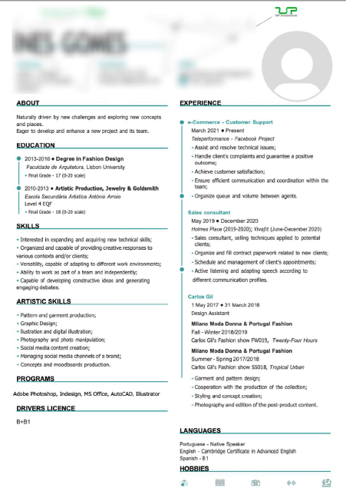
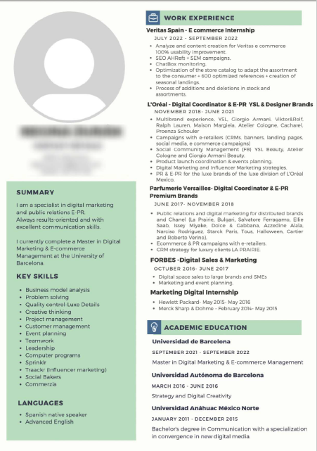
Alcuni esempi di CV

Slide 12
COME FARE UN COLLOQUIO. Aspetti generali
Puntualitá
Informarsi sull’azienda prima di andare al colloquio
Presentarsi vestito adeguatamente. Ne troppo sportivo ne troppo elegante
In Spagna è molto comune usare il “tu”. Ma ricevere il permesso prima di farlo
Lasciare parlare l’intervistatore e rispondere concisamente alle sue domande
Mostrarsi sincero ed onesto
Rispettare le pause e riflettere prima di dare una risposta inesatta
Non é conveniente richiedere informazioni sulla retribuzione economica nel primo colloquio
Prepararsi domande da fare alla fine che dimostrino interesse sulla posizione/azienda
Ringraziare per il tempo dedicato al termine del colloquio

Slide 13
Incontro presenziale o per videoconferenza
Presenziale
VIDEO CONFERENZA
Fare attenzione alla comunicazione non verbale (sguardo, posizione corporale, tono voce, ecc.)
Portare con sé il CV stampato
Fare una prova con il sistema prima dell’incontro
Assicurarsi di avere un buon segnale
Cercare uno sfondo generico
Silenziare telefono ed altri devices per evitare interruzioni
Cercare di essere in uno spazio tranquillo e silenzioso

Slide 14

DOMANDE ?

